Slide 1
Формування ключових компетентностей на уроках фізики з використанням сучасних інноваційних технологій Районне методичне об'єднання вчителів фізики Міловського району Луганської області 2017-2018 н.р. Буркацька В.І. вчитель фізики Міловської ЗОШ I-III Ступенів Луганської області

Slide 2
“Той народ, який першим реалізує можливості цифрових комунікацій і введе їх до навчальної методики, очолюватиме світовий освітній процес.”
Гордон Драйден

Slide 3
1. КОМПЕТЕНТНІСНО ОРІЄНТОВАНИЙ ПІДХІД ДО НАВЧАННЯ НА УРОКАХ ФІЗИКИ
Прогресивна освітня спільнота сьогодні ставить перед собою нове завдання - сформувати у школярів вміння вчитися. Тому виховання такої соціально і професіонально активної особистості вимагає від вчителів сучасної школи застосування нових методів, прийомів і форм роботи. Щоб сформувати компетентного випускника у всіх потенційно важливих сферах професіональної освіти і життєдіяльності, необхідно застосовувати активні методи навчання.

Slide 4
ЗАГАЛЬНОПРЕДМЕТНІ ОМПЕТЕНТНОСТІ ЗФІЗИКИ МОЖУТЬ БУТИ ВИЗНАЧЕНІ ЯК ЗДАТНІСТЬ ЛЮДИНИ
- Визначати та розпізнавати фізичні поняття та ідеї
- Проводити досліди й експерименти з фізичними явищами та процесами
- Розв'язувати теоретичні та прикладні проблеми, пов'язані з реальними ситуаціями в світі
- Пояснювати фізичні явища, використовуючи специфічні умови й терміни, шляхом моделювання, виведення, екстраполяції
- Переносити й інтегрувати знання та методи зфізики й застосовувати їх в інших науках і технологіях

Slide 5
ПІД СУЧАСНОЮ КОМПЕТЕНТІСТЮ РОЗУМІЄМО
- уміння учнів бачити та застосовувати фізику в реальному житті
- уміти будувати та досліджувати фізичну модель
- інтерпретувати отримані результати

Slide 6
НА ПЕРШОМУ ЕТАПІ РЕАЛІЗАЦІЇ КОМПЕТЕНТНІСНОГО ПІДХОДУ МОЖНА ФОРМУВАТИ ЕЛЕМЕНТАРНІ ЗАГАЛЬНІ НАВЧАЛЬНІ КОМПЕТЕНЦІЇ ШКОЛЯРІВ
- знаходження головного змісту прочитаного або почутого
- точне формулювання думок, побудова оригінальних висловлювань на задані питання чи теми
- досліджування різних варіантів розв'язування задач. Вибір найкращого, беручи до уваги різні критерії
- співпраця з іншими ( учнями і учителем) при виконанні спільного завдання
- планування дій і часу
- оцінка результатів своєї діяльності і т. д.

Slide 7
СУЧАСНІ УРОКИ – ЦЕ УРОКИ, НА ЯКИХ МАЮТЬ ПЕРЕВАЖАТИ
- інтелектуальна активність
- допитливість
- компетентність
- вміння дискутувати
- незалежність мислення
- самокритичність

Slide 8
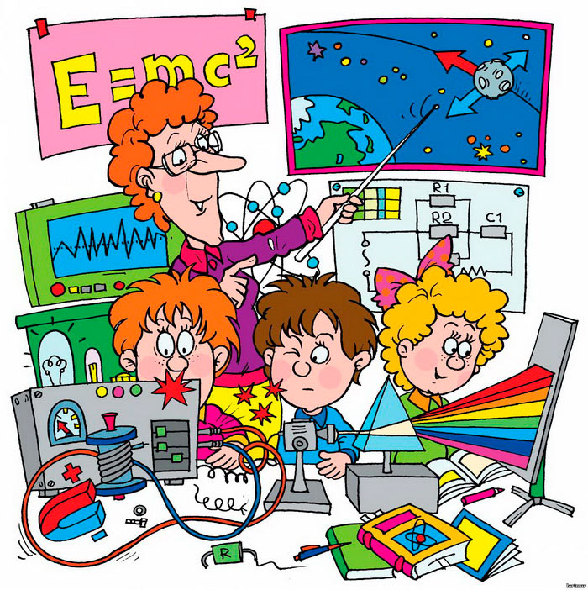
ТЕХНОЛОГІЙ ІНТЕРАКТИВНОГО НАВЧАННЯ ІСНУЄ ВЕЛИЧЕЗНА КІЛЬКІСТЬ. КОЖНИЙ ВЧИТЕЛЬ МОЖЕ САМОСТІЙНО ВИГАДУВАТИ НОВІ ФОРМИ РОБОТИ ІЗ КЛАСОМ, АБО ВИКОРИСТОВУВАТИ ВЖЕ ВІДОМІ
1. Робота в парах
2. Ротаційні ( змінні трійки)
3. Карусель
4. Робота в малих групах
5 акваріум
6. Незакінчена пропозиція
7. Мозковий штурм
8. Броунівський рух
9. Дерево рішень
10. Суд від свого імені
11. Громадські слухання
12. Рольова (ділова) гра
13. Метод прес
14. Займи позицію
15. Дискусія
16. Дебати

Slide 9
3 ІНФОРМАЦІЙНІ ТЕХНОЛОГІЇ Й ІНФОРМАЦІЙНО-КОМПЬЮТЕРНІ ТЕХНОЛОГІЇ В ОСВІТІ
Інформаційні технології - це сукупність методів, засобів і прийомів, що використовуються з метою збирання, зберігання, опрацювання, розповсюдження. Відображення і використання різноманітних даних задля інтересів і потреб користувача.
Інформаційно – компьтерні технології – це поєднання інформаційних технологій з комунікаційними для вирішення різноманітних задач сучасного освітньо – інформаційного процесу.

Slide 10
ПЕРЕВАГИ КОМПЬЮТЕРНОГО НАВЧАННЯ
- ПОЛЕГШЕННЯ ПРАЦІ ВЧИТЕЛЯ;
- ІДИВІДУАЛІЗАЦІЯ НАВЧАННЯ;
- ЗБІЛЬШЕННЯ ШВИДКОСТІ ОДЕРЖАННЯ ІНФОРМАЦІЇ;
- МОЖЛИВІСТЬ МОДЕЛЮВАННЯ І ДЕМОНСТРАЦІЇ ПРОЦЕСІВ, НЕ ДОСТУПНИХ ДЛЯ СПОСТЕРЕЖЕННЯ В УМОВАХ ШКОЛИ;
- МОДЕЛЮВАННЯ РЕАЛЬНИХ ОБЬЄКТІВ;
- ВІДЕО ДЕМОНСТРАЦІЇ;
- НАВЧАЛЬНІ ФІЛЬМИ;
- КОМПЬЮТЕРНІ ТРЕНАЖЕРИ;
- МУЛЬТИМЕДІЙНІ ПРЕЗЕНТАЦІЇ;

Slide 11
ПЕДАГОГІЧНІ ПРОГРАМНІ ЗАСОБИ (ППЗ) МАЮТЬ РЕАЛЬНІ ПЕРЕВАГИ В ПОРІВНЯННІ З ПАПЕРОВИМИ НОСІЯМИ ІНФОРМАЦІЇ, АБО НАВІТЬ З ЕЛЕКТРОННИМИ КНИГАМИ, ЯКІ ДАЮТЬ МОЖЛИВІСТЬ
Індивідуалізувати й диференціювати процес навчання за рахунок вивчення матеріалу з індивідуальною швидкістю
Здійснити контроль зі зворотнім зв'язком, діагностикою помилок і оцінюванням результатів навчальної діяльності
Здійснити самоконтроль і самокорегування
Здійснити самопідготовку учнів
Візуалізувати навчальну інформацію щодо процесів, які вивчаються
Провести експеримент в умовах імітації реальності
Формувати культуру навчальної діяльності

Slide 12
Вивчення і повторення формул.
Головна умова успішного розв’язування учнями задач- знання формул, фізичних закономірностей, правильного розуміння фізичних величин, а також одиниць їх вимірювання. Тому на першому етапі проводжу повторення всіх основних формул, які будуть необхідні при розв’язуванні задач з даної теми. Роблю це так: на листках друкую всі необхідні формули (кожну окремо). Почергово вивішую їх на дошці і детально повторюю з учнями:
1.Значення кожної літери, що входить у формулу;
2.Одиниці вимірювання фізичних величин.
3. Потім пропоную учням гру «Знайди мене»: у ході гри формула забирається, проте учні її вже не забувають.
Наприклад, організація роботи з формулою закону Кулона: F ₌ k∙ q₁∙q_{2/} r².
Завдання учням: якщо інші фізичні величини відомі, як знайти q₁; q_{2;} r?
Учні в зошитах самостійно знаходять шукану величину, потім коментують шлях її знаходження.
Таким чином, кожна формула повторюється, фіксується і закріплюється в пам’яті учня під час його самостійної роботи в зошиті.

Slide 13
Пропоную учням розв’язувати задачі біля дошки у формі «Естафети», тобто кожну наступну дію виконує новий учень. Під час розв’язування задач такі учні намагаються відшукати в довіднику чи підручнику готову формулу, підставивши в яку числові дані, можна було б отримати відповідь. Інші не знають навіть, що саме треба шукати в довіднику, тобто не здатні зіставити умову задачі з тим чи іншим законом або означенням.
Задачі повинні мати реальний практичний зміст, числові дані в прикладних задачах повинні відповідати існуючим на практиці, тобто бути реальними. Наприклад:
1. Ейфелева башта висотою 300м має масу 8000т. Яку масу має модель цієї башти із того ж матеріалу і висотою 1,5м?
2. У книзі «Путешествие Гулливера» описано країну велетнів, де лінійні розміри всіх предметів у 12 разів більші від нормальних. На Гулівера один раз там посипались яблука, а одне з них навіть збило його з ніг. Яку приблизно масу могло мати таке яблуко?
3.Аліна запросила Людмилу погуляти у дворі. Дівчата проговорили годину на подвір'ї. Коли Людмила повернулася, мама зробила їй зауваження про те, що йдучи з дому, дочка не виключила світло і телевізор. Людмила образилася і сказала: «А що з ними сталося?» Обчисліть, скільки коштів витратить даремно сім'я, якщо хтось щодня забуватиме на 1 год виключати люстру з 4 лампочками на 60 Вт і телевізор на 150 Вт:
а) за місяць;
б) за рік.
Така задача викликає у дітей зацікавленість. Учні починають раціональніше використовувати електроенергію, га

Slide 14
Якісні задачі.
При проходження теми завжди відвожу час для розв’язування якісних задач, які цікаві за змістом, сприяють усвідомленню вивченого матеріалу, показують прикладний характер вивчених тем, розвивають спостережливість, розширюють світогляд учня. Наприклад, під час вивчення теми «Основи молекулярно-кінетичної теорії» ставлю такі питання:
1.Чому важко відкрутити гайку, якщо вона довгий час є закрученою?
2.Поясніть, чому гідравлічний домкрат піднімає вантажівку.
3. Под голубыми небесами, Великолепными коврами, Блестя на солнце, снег лежит. Прозрачный лес один чернеет, И ель сквозь иней зеленеет, И речка подо льдом блестит. А.С Пушкин.
При розв’язуванні якісних задач створюються умови для розвитку особистісних навичок учнів через докладання ними особистих зусиль для здобуття знання, що сприяє формуванню їх активної життєвої позиції

Slide 15
Дидактична гра.
Зі всієї різноманітності нетрадиційних уроків в основі кожного з них лежить така форма організації навчання як дидактична гра. У виборі дидактичних ігор важливу роль відіграє віковий фактор. Якщо для учнів 7-8 класів характерними є уроки-змагання, уроки естафети, уроки-подорожі, уроки-казки, театралізовані уроки, то для старшокласників переважають ділові, рольові ігри, діалоги які реалізуються через уроки-конференції, уроки-інтерв’ю, уроки-диспути, інтегровані уроки, уроки-суди.
Під час рольових ігор усі учні зайняті серйозною роботою, яка нагадує роботу дорослих. Досвід свідчить, що така робота подобається учням: вона надає широкий просвіт для самовираження, є добрим засобом активного комплексного повторення вивченого матеріалу, удосконалює вміння учнів виступати перед товаришами, вміти слухати.

Slide 16
Інтерактивне навчання:
1.Робота в парах
Робота учнів у групах та парах, взаємо навчання учнів у парах змінного складу дає хороші результати.

Slide 17
2. Мікрофон
Досить часто закріплення вивченого проводжу з використання технології “Мікрофон”, що дає можливість кожному сказати щось швидко, по черзі, відповідаючи на запитання або висловлюючи свою думку чи позицію.

Slide 18
3. Ажурна пилка
Ця технологія використовується для створення на уроці ситуації, яка дає змогу учням працювати разом для засвоєння великої кількості інформації за короткий проміжок часу. Готую індивідуальний інформаційний пакет для кожного учня (матеріали підручника, додаткові матеріали - таблиці, тощо). Потрібно підготувати таблички з кольоровими позначками, щоб учні змогли визначити завдання для їхньої групи, бо кожен учень входить у дві групи – “домашню” й “експертну”. Об’єдную учнів у 6 груп домашніх.Така робота забирає цілий урок і нудьгувати нікому не доводиться

Slide 19
Презентації
Робота з презентаціями вимагає мінімальних знань правил програмування. Серія слайдів передбачає їх використання на різних етапах уроків і в різноманітних формах навчальної діяльності. Кожний зі слайдів складає ланку (кільце) дискурсивного (розумового, абстрактного, безпристрасного) способу пізнання, що організує та спрямовує вчитель. Анімація кадрів забезпечує поступовий рух думки учнів і дозволяє показати процеси в дії.

Slide 20
Метод «прес».
Цей метод використовую у випадках, коли виникають суперечливі питання і вам потрібно зайняти і чітко аргументувати визначену позицію з проблеми, що обговорюється, переконати інших у правоті. Метод дає можливість навчитися формулювати і висловлювати свою думку в чіткій стислій формі.
Позиція : почніть зі слів «Я вважаю, що..» та висловіть вашу думку, поясніть, у чому полягає ваша точка зору. Обґрунтування: починаючи словами «..тому,що..» наведіть причину появи цієї думки, на чому ґрунтується докази на підтримку вашої позиції. Приклад: продовжуйте висловлювання словом «..наприклад..» та наведіть факти, дані, що підтверджують вашу позицію. Висновки : закінчте висловлювання «Отже, я вважаю..» і узагальніть свою думку, зробіть висновок про те, як необхідно діяти.

Slide 21
«Злови помилку»
Цей прийом я використовую під час виведення нових формулювань та рівнянь на основі попередніх знань. Завдання класу (групи) зайти серед них неправильні, довести, обґрунтувати їх помилковість та замінити правильними. Такий метод активізує увагу учнів, надає учням почуття впевненості, надає змогу застосувати раніше отримані знання

Slide 22
Творчий учитель – творець нової технології, адже тільки особистість здатна виховати нову особистість і тільки талант може виростити новий талант. Тому вчитель повинен бути готовим до творчого пошуку разом з учнями, вміти створювати атмосферу продуктивного пізнання на уроці, добре володіти сучасним арсеналом педагогічних умінь та навичок і тоді результат негайно позначиться на наступних поколіннях.

